Slide 1
הצהרה והתחייבות
אני הח"מ, מצהיר/ה בזאת כי הפרויקט המסכם נעשה על ידי בלבד, על בסיס הנושאים שלמדתי בקורס, באופן עצמאי, ובהנחיית המרצה.
מקורות המידע בהם השתמשתי לביצוע הפרויקט המסכם מפורטים ברשימת המקורות (ביבליוגרפיה) שנמצאת בסוף מצגת זו.
אני מודע/ת לאחריות שהנני מקבל/ת על עצמי בחתימתי על הצהרה זו שכל הנאמר בה אמת ורק אמת.
שם הסטודנט/ית: נעימה שרגא ת"ז: 315172544
חתימה: נעימה ש. תאריך:19.06.2022

Slide 2
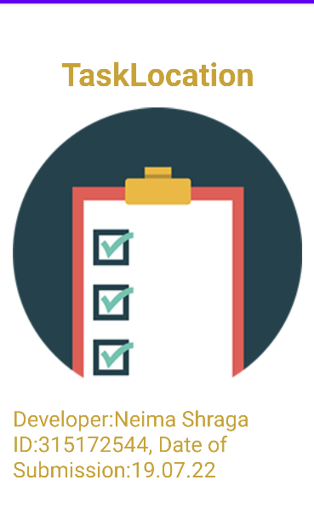
TaskLocation
פרויקט מסכם בקורס "סדנא בתכנות יישומים ניידים באנדרואיד" | סמסטר ב' תשפ"ב 2022
צילום מסך הפתיחה
של האפליקציה
Splash Screen
מגישה:
נעימה שרגא 315172544

Slide 3
תיאור האפליקציה
האפליקציה משמשת לניהול משימות לפי המיקום שלהן,תתקבל נוטיפיקציה כאשר המשתמש יהיה באזור המיקום שבו צריכה להתבצע משימה.
ניתן לשמור עם האפליקציה משימות שצריך לבצע +פרטים ותאור של כל משימה(אופציונאלי)+מיקום המשימה(חובה לבחור מיקום במפה).
האפליקציה נותנת פלטפורמה מסודרת למשימות והפרטים שלהן,כך שהיא מעניקה סדר בדמות ניהול יומן משימות,וכן האפליקציה דואגת לתת למשתמש התראה כשהוא באזור משימה וכך דואגת שהמשימות יתבצעו בקלות ותוך כדי השיגרה.

Slide 4
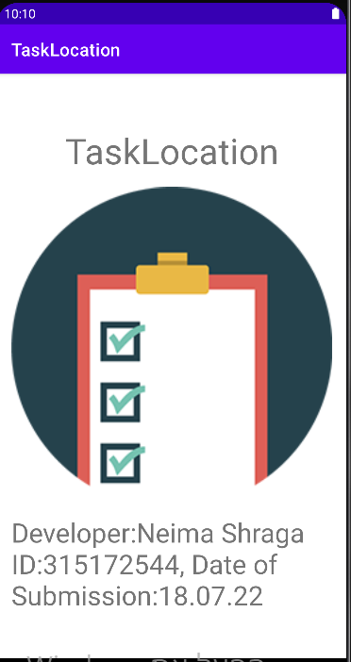
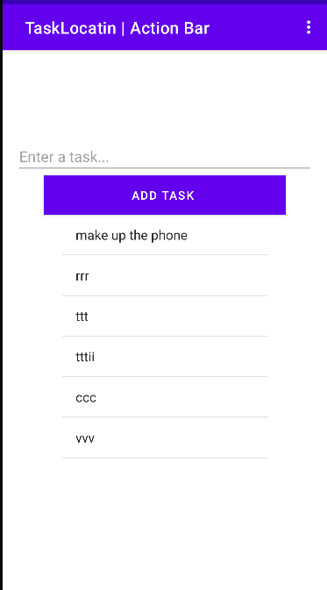
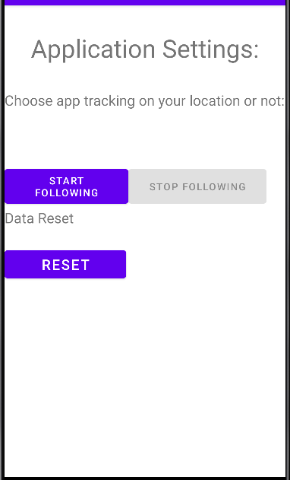
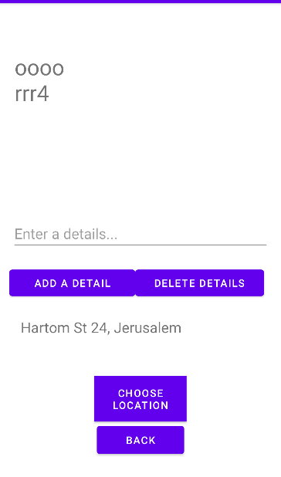
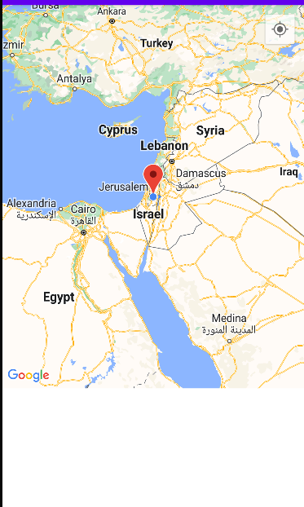
אופן פעולת האפליקציה
מעבר בין המסכים וזרימת המידע
SplashActivity firstActivity
מסך ראשי
MainActivity
(חץ1)המידע העובר:שם המשימה שנבחרה מהרשימה
(חץ 2)המידע העובר:שם המשימה,פרטים והאם קיים כבר location (כדי לדעת אם נדרש הכנסה או עדכון הפרטים)
(חץ 3)מיקום המשימה שנבחרה במפה
Start
Settings
1
settingsActivity
secondActivity thirdActivity
2
3
To Start

Slide 5
מרכיבי האפליקציה (1)
4 מסכים (Activity)
מסך פתיחה (MainActivity) – בעת הפעלת האפליקציה מסך זה יטען ראשון, יציג את לוגו האפליקציה וימתין שלוש שניות. ואז יבצע מעבר למסך הראשי.
מסך ראשי FirstActivity)) –הוספת משימה לרשימת המשימות והצגת שמות המשימות,עם אפשרות למחוק משימה ע"י לחיצה ארוכה עליה.ומעבר למסך הבא ע"י לחיצה על משימה ברשימה.בנוסף מסך זה מציג action bar שיפורט בהמשך.
מסך שני (SecondActivity) –נותן אפשרות להוסיף פרטים\תאור למשימה שנבחרה\נוספה,כל פרט אפשר לכתוב במלואו ולהוסיפו בלחיצה על הכפתור "add detail" וכן אפשר למחוק את כל הפרטים בלחיצה על "delete details".חייב ללחוץ על הכפתור "choose location" בהכנסת משימה חדשה על מנת שהנתונים ישמרו(משימה ללא מיקום לא מתאימה לאופי האפליקציה).
מסך שלישי (ThirddActivity)-תופיע מפת google שתציג בנקודה את המיקום הנוכחי, ויהיה ניתן לבחור ע"י לחיצה על מקום במפה מיקום למשימה שנבחרה\שנוספה.המיקום שנבחר יוצג למשתמש והמסך ימתין מספר שניות ויחזור למסך השני.

Slide 6
מרכיבי האפליקציה (2)
מסך הגדרות (SettingsActivity) – ע"י לחיצה על settings ב action bar מגיעים למסך זה שבו יש שתי הגדרות:
1.שני כפתורים "start folowing" ו stop following"" כאשר כל אחד מהם מפעיל ומכבה את ה service שבודק את מיקום המשתמש ושולח נוטיפיקציה שרץ ברקע,ובעצם עושה את פעולת האפליקציה ושולח נוטיפיקציות כשנמצא באזור משימות.
2.אפשרות של איפוס הנתונים .בלחיצה על כפתור האפליקציה תעבור למסך ה splash והנתונים שנשמרו עד כה במסד הנתונים(בטבלת ה sqlite)ימחקו.

Slide 7
מרכיבי האפליקציה (3)
מקלט שידורים (Broadcast Receiver)
המקלט שנבחר:time_zone (שינוי אזור זמן שעון)-כאשר המשתמש עובר לארץ אחרת ומשתנה זמן השעון המשתמש מקבל הודעת toast מהאפליקציה.
כך זה נותן למשתמש עדכון שהאפליקציה מעודכנת בשינוי המיקום שעשה ואם יש לו משימות גם בארץ החדשה הוא יקבל התראות(מתאים לאנשים שנמצאים בשתי מדינות תקופות ארוכות או לתיירים שרוצים לטייל או לעשות דברים בחו"ל ורוצים לתכנן מראש)
שירות (Service)
השתמשתי ב Servcie Forground
שירות של בדיקת המיקום ברקע כל 50 מטר כאשר מפעילים את ה service ע"י הכפתור "start following" בהגדרות האפליקציה וכשהמיקום אכן משתנה בודק אם המיקום הנוכחי קיים במסד הנתונים,אם כן בודק מי המשימה הרלוונטית ושולח נוטיפיקציה.
השתמשתי לצורך זה ב service כדי שהאפליקציה תבדוק את המקום גם כשאפליקציה ב-background או במצב שהאפליקציה לא רצה.

Slide 8
מרכיבי האפליקציה (4)
פיצ'ר ייחודי
הפיצר הוא GPS משתמשים בו בבדיקת המיקום הנוכחי של המשתמש כאשר מפעילים את ה service ועד שמכבים אותו.בדיקת המיקום ע"י ה GPS נדרשת כדי לדעת את מיקום המשתמש על מנת להשוות את מיקומי המשימות במסד הנתונים למיקום הנוכחי של המכשיר ונתינת נוטיפיקציה בעת הצורך.
תת-תהליך (Thread)
ב service השתמשתי ב thread בפונקציה onLocationChange כדי לבדוק את עדכוני שינוי המיקום במכשיר ולהשתמש.ההצדקה לשימוש בו:
Service הוא רכיב אפליקטיבי (Component App )שיכול לבצע פעולות אסינכרוניות ברקע ללא UI,
הסרביס רץ על ה-Thread Main של האפליקציה ולכן כאשר נידרש מהסרביס לבצע משימה שיכולה להמשיך זמן רב, כדאי לפתוח בתוכו Thread שימנע הפרעה ל- UI Thread שעלול להביא לקריסת האפליקציה.

Slide 9
מרכיבי האפליקציה (5)
נוטיפיקציה (Notification)
1.בהפעלת ה service כדי שהמשתמש יהיה מודע לכך שהוא פועל ויזכור לסגור אותו.
2.כאשר נמצאים במיקום לביצוע משימה.
שמירת נתונים
שמירת הנתונים בטבלת sqlite ,הנתונים:task,detail,location אלו העמודות בטבלה שמשמעותן:משימה עם הפרטים שלה ומיקום לבצע אותה.
השתמשנו בנתונים להשמירת המשימות והצגתן ברשימה במסך הראשי וכן ניתן למחוק משימה(שורה שלמה)מהמסד נתונים.
להציג\לשמור\לעדכן פרטים ומיקום למשימה במסך השני.

Slide 10
מרכיבי האפליקציה (6)
תפריט 3 נקודות (App Bar)
1 ) ) about: מקפיץ תיבת דו-שיח מסוגDialog Alert עליה יוצגו שם האפליקציה ושם הסטודנט(שמי), תאריך הגשה, ופרטי מערכת ההפעלה של המכשיר עליו רצה האפליקציה.
( 2 )settings :מעבר למסך הגדרות האפליקציה.
(3) exit: מקפיץ תיבת דו-שיח מסוג Dialog Alert ששואל האם הוא מעוניין בטוח לצאת מן האפליקציה.

Slide 11
הנחיות מיוחדות להרצת האפליקציה
יש צורך להפעיל את ה GPS
בחירת מיקום במפה:
שתי לחיצות מקרב (zoom in),בחירת המיקום בלחיצה אחת.

Slide 12
סיכום אישי וביבליוגרפיה
סיכום אישי
בניית האפליקציה היתה דרך ארוכה אך מעניינת ומחכימה.
הקשיים העיקריים היו טכניים בסביבת הפיתוח ובאמולטור (לא היה לו google play ,לפעמים נחסם האפשרות לקבל נוטיפיקציות וכו),ופתרתי את זה ע"י הורדת אמולטור חדש או שינוי בהגדרות המכשיר.
זו האפליקציה הראשונה שאני מפתחת ובהחלט קיבלתי נסיון בפיתוח אפליקציות ורכשתי מיומנות וידע רב בנושא.
אם היה יותר זמן הייתי מעצבת את האפליקציה ברמה גבוה ממש,יוצרת התראה שבועית המזכירה להוסיף משימות,מוסיפה עוד הגדרות כגון:חסכון בבטריה ורמת הצליל של הנוטיפיקציות.
הייתי נותנת למשתמש מידע באיזה מרחק בדיוק הוא ממקום המשימה.

Slide 13
רשימת מקורות (ביבליוגרפיה)
https://stackoverflow.com/questions/32051477/android-studio-button-positioning
https://developer.android.com/reference/android/util/Log#d%28java.lang.String,%20java.lang.String%29
https://stackoverflow.com/questions/17464515/how-do-i-clear-the-text-in-android-textview
https://developer.android.com/studio/debug/am-logcat
https://developer.android.com/guide/topics/ui/notifiers/toasts
מכאן נלקח קטע קוד שהוא חלק מה action bar:
https://www.geeksforgeeks.org/actionbar-in-android-with-example/
SPLASH SCREEN
https://stackoverflow.com/questions/14760943/thread-within-a-splash-screen
https://stackoverflow.com/questions/6014028/closing-application-with-exit-button
https://stackoverflow.com/questions/32671004/how-to-change-the-color-of-a-button
https://www.colorhexa.com/aab195
קטעי קוד איך לקבל ולסמן את המיקום הנוכחי במפה:
https://stackoverflow.com/questions/17591147/how-to-get-current-location-in-android

